Slide 1
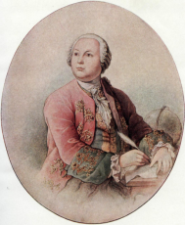
Математика 3 класс тема:
«ДЕЛЕНИЕ С ОСТАТКОМ»
Учитель начальных классов МОУ Развилковская СОШ с УИОП: Чугина И.В.

Slide 2
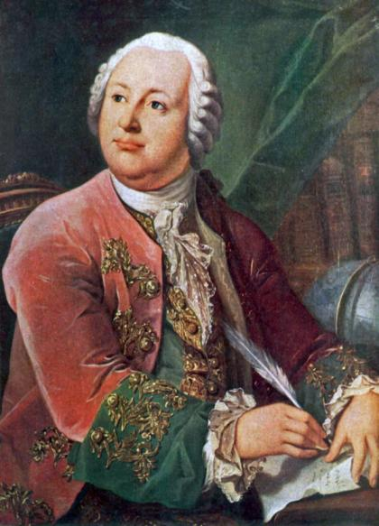
«Не по чужой, по доброй воле ,
он стал разумен и велик»
Н.А. Некрасов

Slide 3
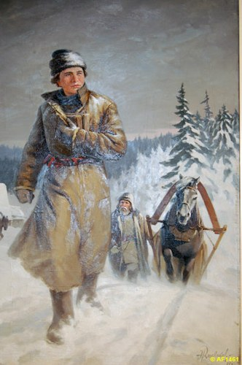
В конце 1730 года, будучи уже
девятнадцатилетним юношей, Михайло
Ломоносов ушел в Москву учиться. Им был проделан путь около 1100км за три морозные недели и в январе 1731 года он прибыл в Москву.

Slide 4
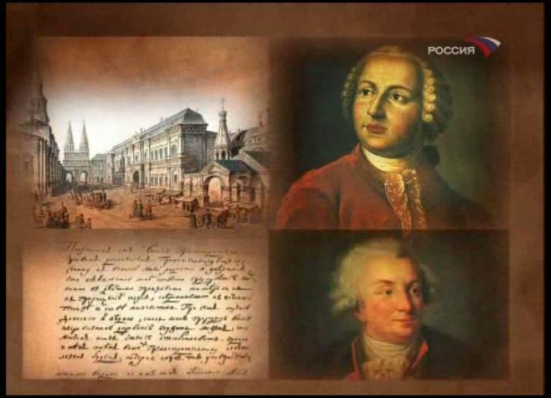
«Историк, риторик, механик, химик, математик, минералог, художник, стихотворец»
А.С. Пушкин

Slide 5
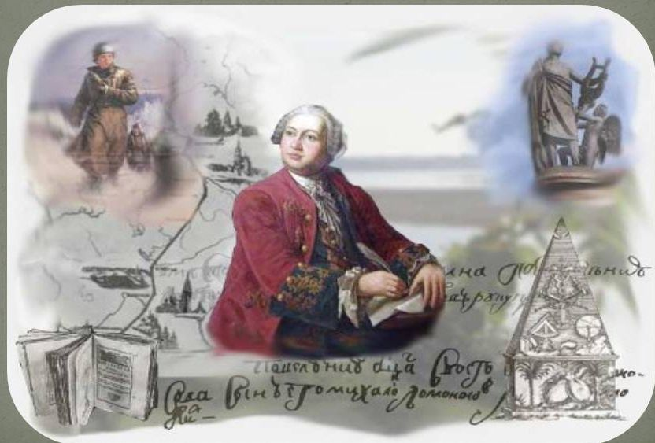

Slide 6
48
24
о
40
64
и
с
л
ы
21
16
ф
Ф
56
о
8
32

Slide 7

Делим солнце
Чур, на всех!

Slide 8
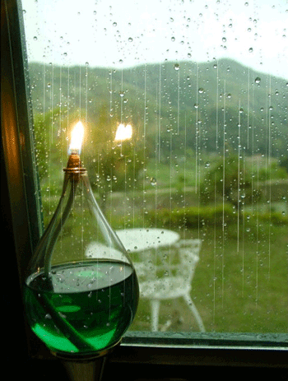
Делим дождик
Чур на всех!

Slide 9
Но часто получается!
Не делится на всех!

Slide 10
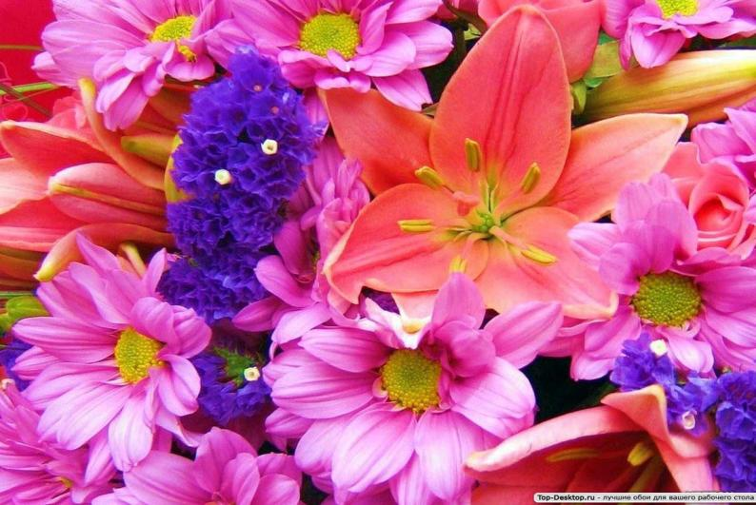
Разделим то, что делится,

Slide 11

А остаток пусть останется!

Slide 12
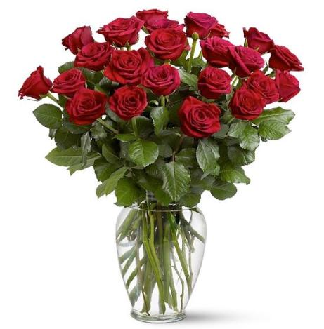
Ведь ничего не сделаешь!
Так в жизни получается!

Slide 13
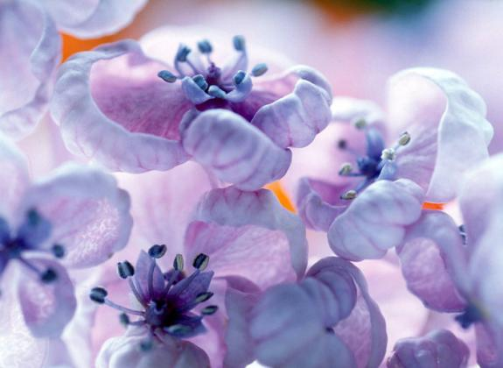

УРОК ОКОНЧЕН
СПАСИБО ЗА УРОК!

